Slide 1

Фантазії зими
Логіко-математичний розвиток +ознайомлення із природним довкіллям

Slide 2
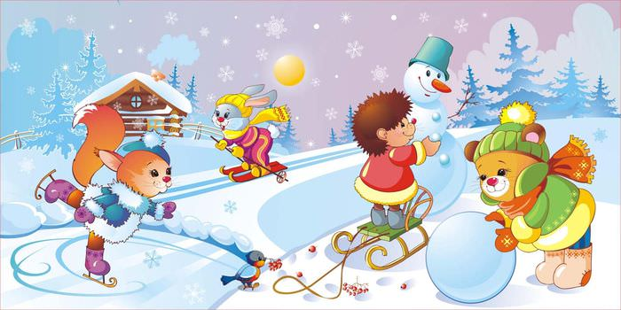
Йде до нас бабуся
У білому кожусі.
Все навкруг причепурила,
Пухнастим білим килимом вкрила.
Вгадайте, хто вона —
Бабуся чепурна?

Slide 3

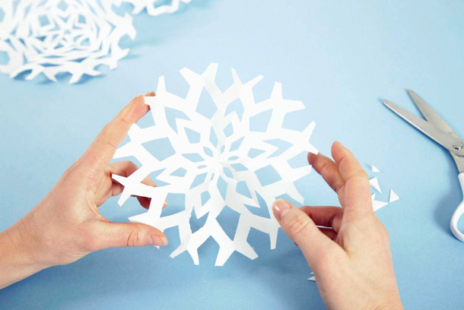
Дихальна гімнастика
«Снігопад»

Slide 4

Д/Г «Чарівна торбинка»
(вгадай за описом)
Взимку зірка біла
З неба прилетіла,
Шість промінців має,
На сонечку сяє.

Slide 5
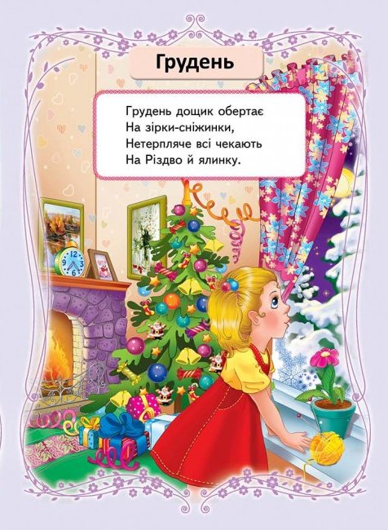
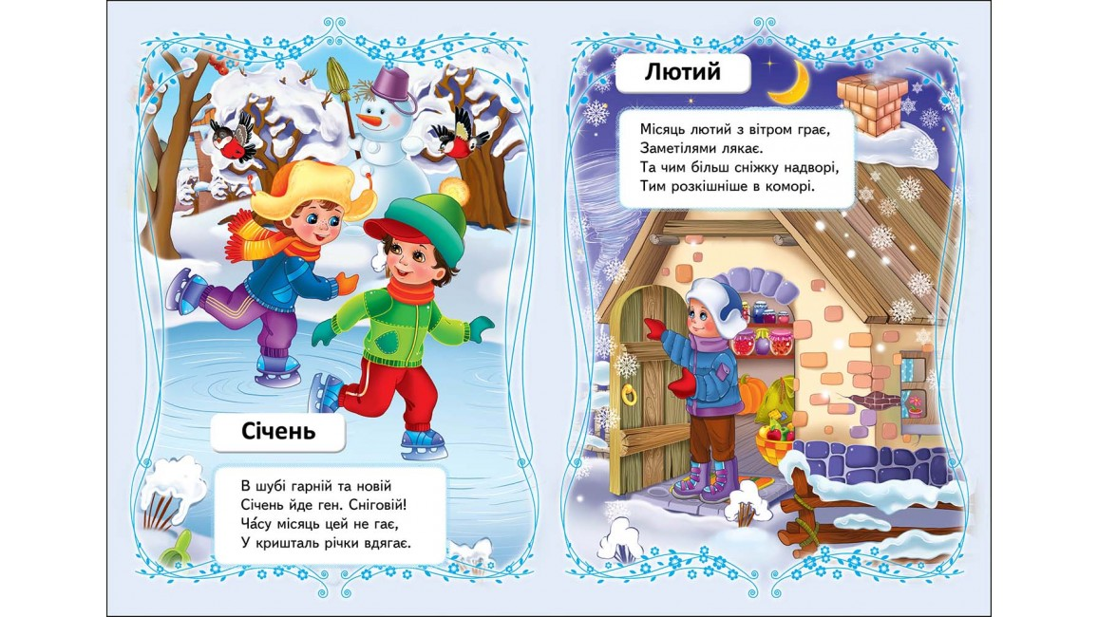

Slide 6
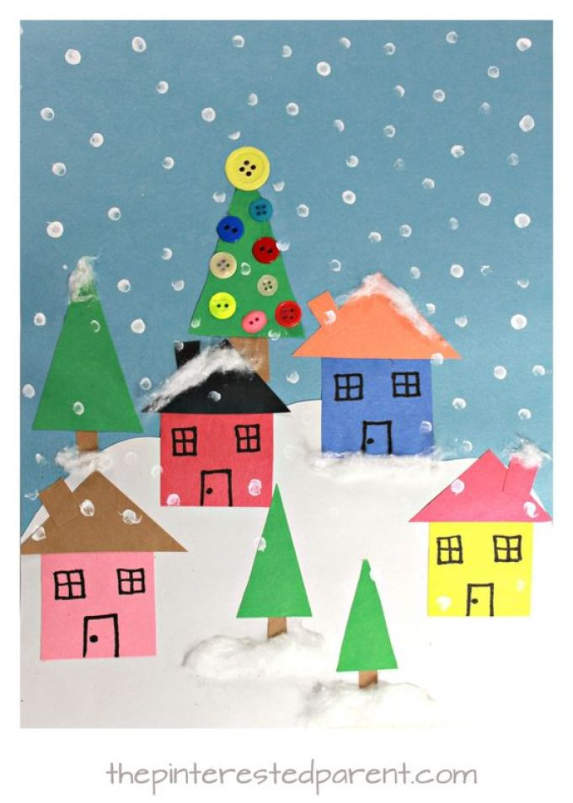
3
5
4
1

Slide 7
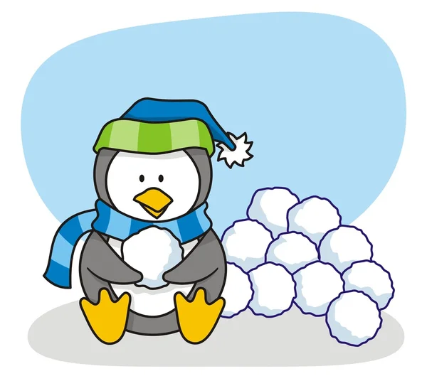
Гра в сніжки

